Slide 1
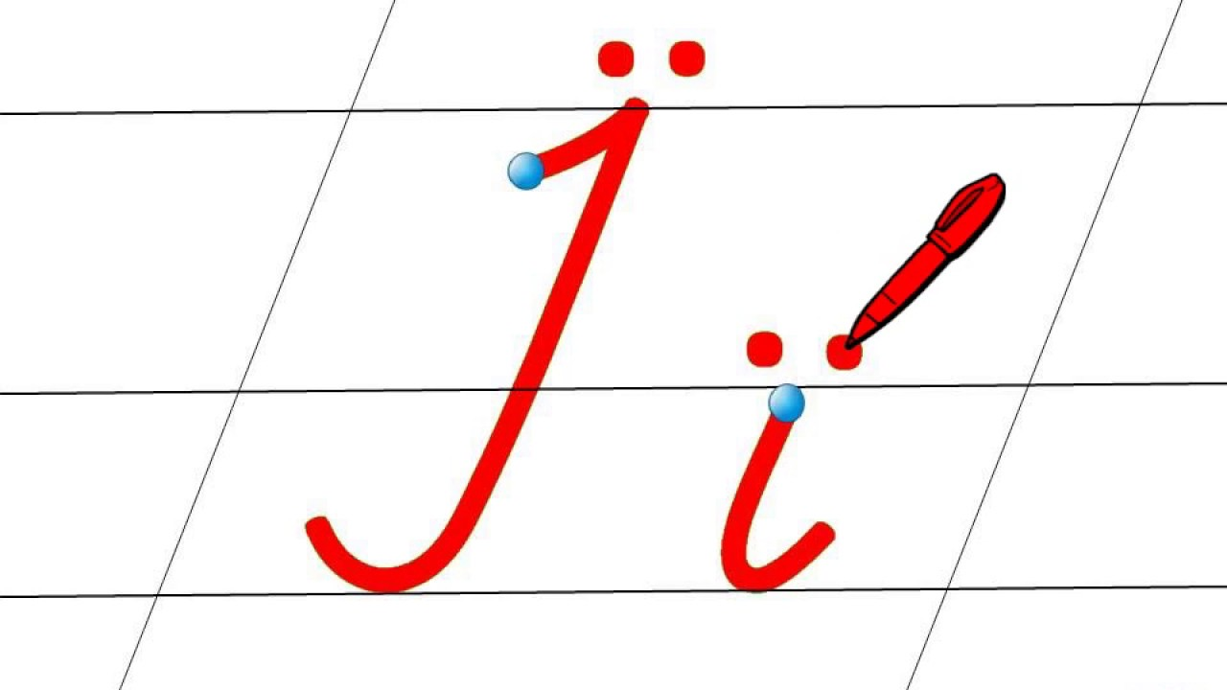
Навчання грамоти
Письмо
Букварний період
Урок 82
Написання великої букви Ї. Письмо складів, слів і речень з вивченими буквами. Відновлення деформованого речення.

Slide 2
Послухай вірш і налаштуйся на урок
Учитель посміхається,
Урок наш починається.
Сіли, діти, всі рівненько,
Усміхнулися гарненько,
Настрій на урок взяли,
Працювати почали.

Slide 3
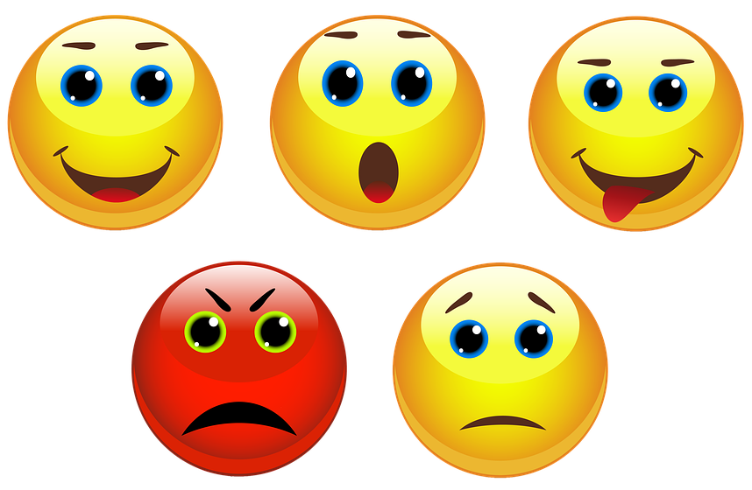
Емоційне налаштування на урок
Розглянь емотикони й вибери той,
що відображає твій настрій на початку уроку

Slide 4
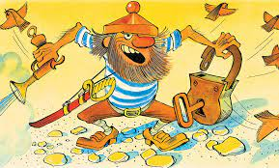
Послухай казку
Алфавітне королівство було квітучим і сонячним. Букви жили тут у дружбі та злагоді. Правив ним король Мудрило. Але мали вони поганого сусіда — заздрісного Кляксича. Не подобалося йому, що поряд із його брудним, занедбаним королівством світить сонечко і розкошують квіти. А найбільше їх цвіло біля будиночка двох сестричок І та Ї. Були вони стрункими, гарними й дуже схожими. А щоб інші букви могли їх розпізнати, І заплітала у волосся одну квіточку, а Ї — дві.

Slide 5
Послухай казку
Вирішив Кляксич їм помститися. Підкрався вночі та витоптав усі квіти у їхньому садочку. Прокинулися сестри вранці та й заплакали від горя. І в Алфавітному королівстві здійнявся переполох, бо помилки — вірні Кляксичеві слуги — заполонили все королівство: адже тепер ніхто не міг відрізнити І від Ї. Вирішив тоді мудрий король покласти край цьому лиху. Покликав він до себе двох сестер і подарував їм чарівні зернятка: І — одне, а Ї — два, і сказав, щоб вони прикріпили ці зернятка до волосся замість квітів. Відтоді помилки зникли разом з поганим Кляксичем.

Slide 6
Повідомлення теми уроку
Сьогодні на уроці письма ми навчимося писати рукописну велику букву «Ї», з'єднувати її з іншими буквами.
Спишемо друковане речення рукописними буквами.
Утворимо слова зі складів.

Slide 7
Де відбуваються події? Хто зображений біля поїзда?
Що роблять діти? Куди вони зібралися? Хто їх супроводжує?
Які існують правила безпеки на вокзалі та в поїзді?
Чи бував ти на екскурсіях?
Де саме? Що запам’яталося найбільше?
З'ясуй, з яких елементів складається буква ї. Наведи на малюнку всі її елементи.
Сторінка
46

Slide 8
Вчимося писати

Slide 9
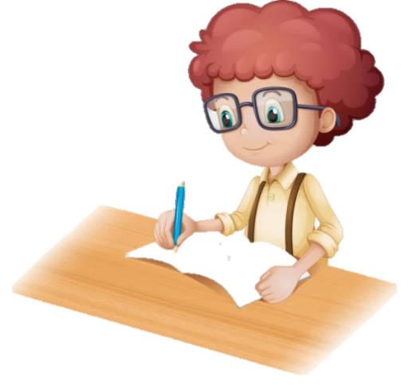
Прочитай речення у наступних рядках.
Поділи слова з буквою ї на склади. Надпиши звукові схеми над словами Київ, поїзді. Запиши за зразком
Напиши велику рукописну букву ї і буквосполучення з нею у першому рядку за зразком
– о =о –
–о=о–=о
Сторінка
46

Slide 10
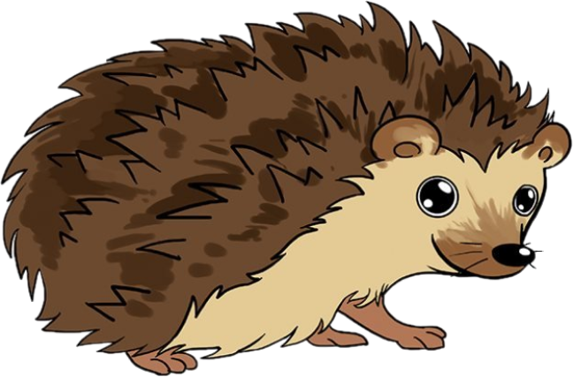
Вправа для очей

Slide 11
Відновлення деформованого речення
Поїздка була цікава.
їзд ка По ла бу ка ва ці.
Сторінка
46

Slide 12
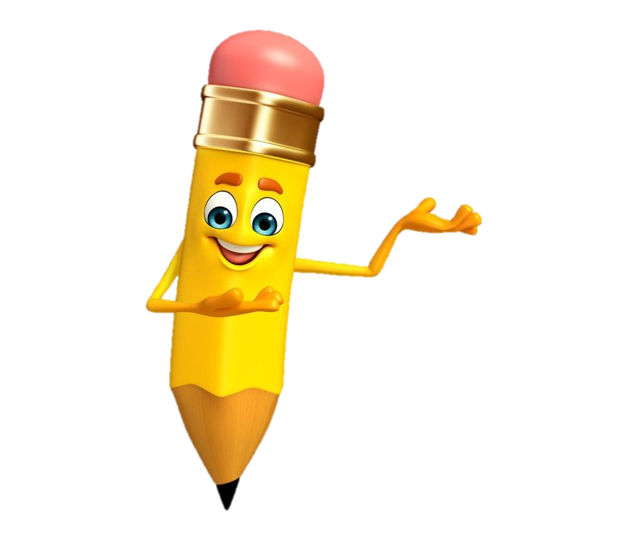
Пальчикова гімнастика "Каченята« з сайту Ютуб від каналу «Світлана Скрипка»

Slide 13
Склади слова та запиши їх
дуга
гаї
їжа
жаба
баран
Запиши три слова з буквою ї.

Slide 14
Вправа «Мікрофон»
Яку букву вчилися писати?
Добери слова з буквою ї на початку слова, в середині та в кінці слова.

Slide 15
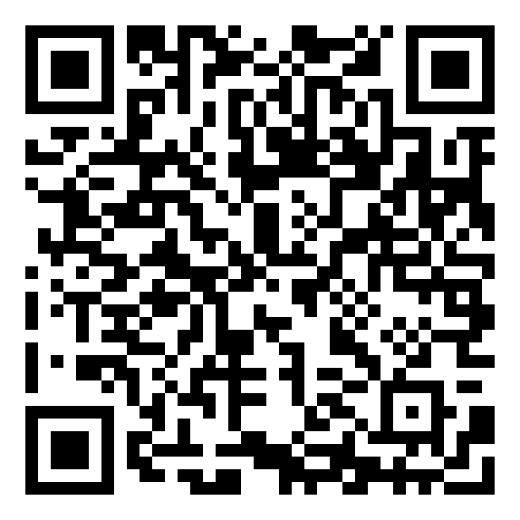
Online завдання
Відскануй QR-код або натисни жовтий круг!

Slide 16
Рефлексія
Розглянь емотикони й вибери той,
що відображає твій настрій після уроку
З усім впорався
Урок мене здивував
Все було легко
Урок розлютив
Я втомився

